Slide 1
Региональный проект
«Обучение для жизни»
(«PRO 100 - профессия»)
(3 б класс)
Автор : учащиеся 3 «Б» класса и
Кузавкова Анна Николаевна,
учитель начальных классов
МОУ лицей №2
г. Сердобск ,Пензенская область

Slide 2
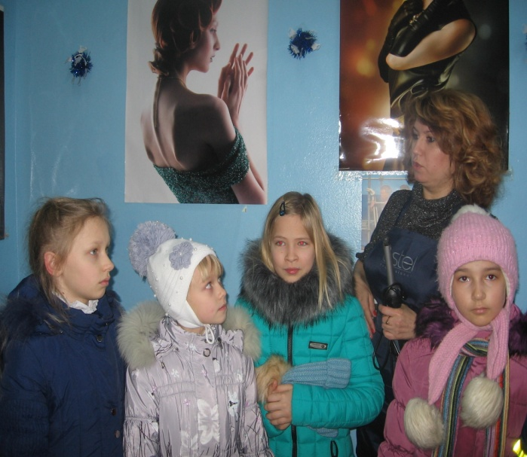
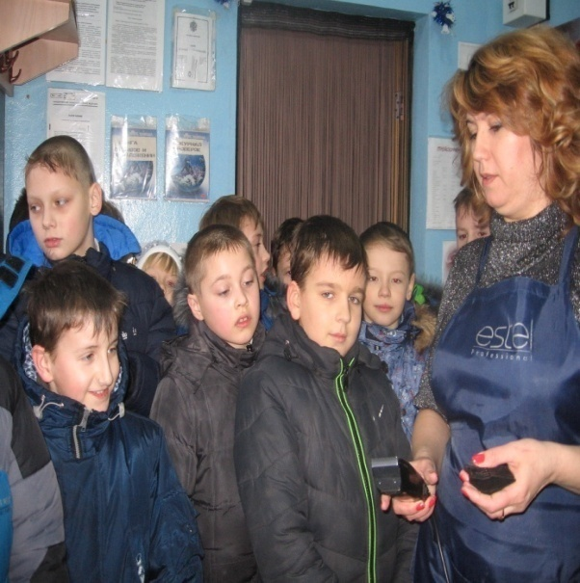
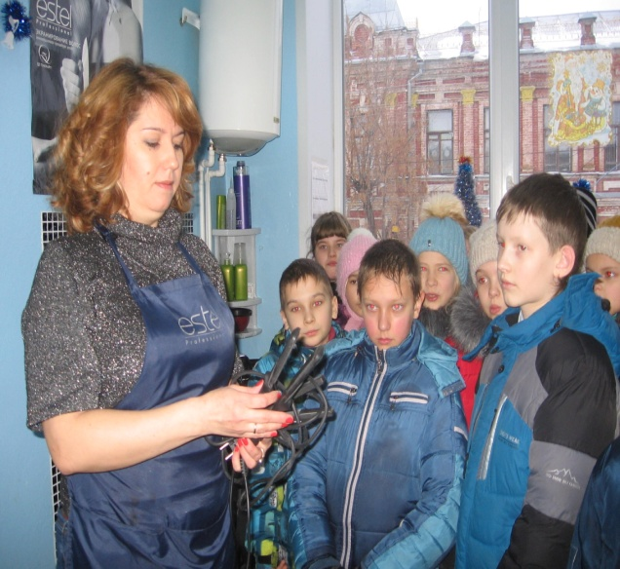
В сентябре учащиеся 3 «Б» класса МОУ лицея № 2 г.Сердобска посетили парикмахерскую «Стиль», чтобы познакомиться с профессией «парикмахер». Ребят приветливо встретил мастер своего дела Борисова Елена Евгеньевна. Она поведала об особенностях своей работы. День парикмахера отмечается 13 сентября.

Slide 3
Описание профессии
Профессия парикмахера –это оказание услуг по стрижке, бритью, завивке, окраске, созданию причёсок, укладок и других процедур.
Парикмахер владеет современными парикмахерскими технологиями.
В профессии парикмахера существует определённая специализация: некоторые мастера занимаются только мужскими причёсками, другие наоборот — только женскими. Есть и другая категория специалистов, которая работает только с детьми — их называют детскими парикмахерами. Конечно же, существуют и парикмахеры-универсалы, готовые постричь кого угодно, но в последнее время это встречается довольно редко.

Slide 4
История возникновения профессии
Начнём с того, что профессия парикмахера существует довольно давно, только в разные времена и в разных странах она именовалась по-другому: специалистов по причёскам называли брадобреями, цирюльниками, стригунами; помимо стрижек и укладки волос парикмахеры занимались бритьём, маникюром, а нередко и выполняли обязанности врачей, подвергая своих клиентов нехитрым медицинским процедурам. И только в наше время специализация парикмахеров сузилась — теперь они занимаются только причёсками.

Slide 5
Социальная значимость профессии в обществе
Стать хорошим парикмахером непросто: для этого нужно чувствовать желания клиентов, уметь найти с ними общий язык, быть в курсе всех модных веяний, обладать специальными знаниями, опытом и навыками.
Массовость и уникальность профессии
Пожалуй, парикмахер — это одна из немногих профессий, в которых недостаточно одного обучения — необходимо иметь некий талант, позволяющий создать гармонию причёски клиента с его общим обликом, и смелость, которая позволит воплотить авторский замысел. Каждый парикмахер — это немного художник, и этот художник должен иметь смелость «нарисовать» клиенту причёску.

Slide 6
Социальная значимость профессии в обществе
Стать хорошим парикмахером непросто: для этого нужно чувствовать желания клиентов, уметь найти с ними общий язык, быть в курсе всех модных веяний, обладать специальными знаниями, опытом и навыками.
Массовость и уникальность профессии
Пожалуй, парикмахер — это одна из немногих профессий, в которых недостаточно одного обучения — необходимо иметь некий талант, позволяющий создать гармонию причёски клиента с его общим обликом, и смелость, которая позволит воплотить авторский замысел. Каждый парикмахер — это немного художник, и этот художник должен иметь смелость «нарисовать» клиенту причёску.

Slide 7
Пути получения профессии
В наше время стать парикмахером несложно: достаточно поступить на соответствующие курсы или в специализированную школу парикмахеров. Как правило, базовое обучение длится не больше года, а его стоимость невелика. К поступающим не предъявляют каких-либо особых требований, поэтому стать парикмахером можно почти в любом возрасте. Сложнее другое — стать Мастером. Но пройдя путь от рядового парикмахера до настоящего Мастера, можно добиться стабильной работы, богатства и даже известности.

Slide 8
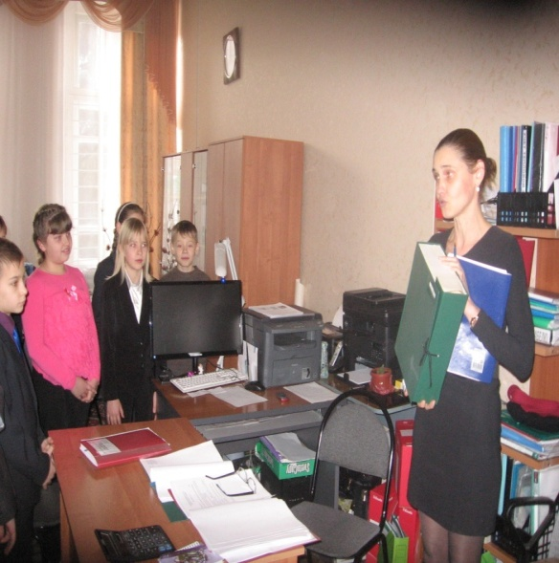
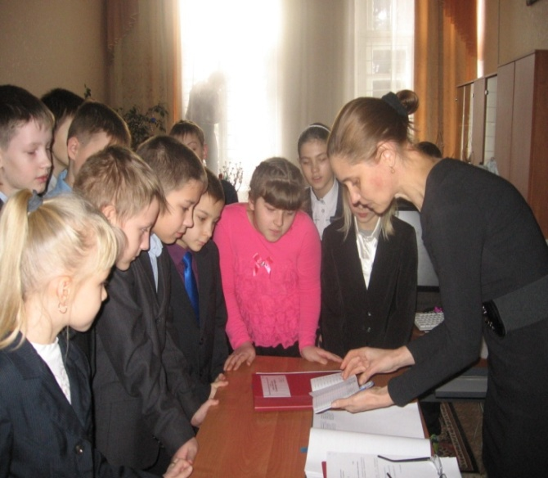
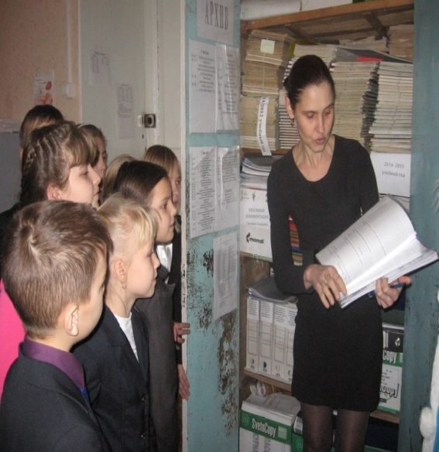
В сентябре Семёнова Татьяна Владимировна, делопроизводитель в МОУ лицее № 2 г.Сердобска, рассказала учащимся 3 «Б» класса МОУ лицея № 2 г. Сердобска о своей профессии. В лицее Татьяна Владимировна проработала 20 лет, в этой должности – 5 лет. День секретаря отмечается 18 сентября.
Татьяна Владимировна рассказала, какими качествами должен владеть секретарь, что входит в обязанности, какую документацию ведёт, где можно получить образование.
Ребят очень заинтересовал архив документов, с которым познакомила Татьяна Владимировна.

Slide 9
Описание профессии
Секретарь – это непросто сотрудник организации, но и ее лицо. Внимательный, умный, привлекательный, располагающий к себе – все эти качества, относящиеся к человеку, работающему в должности секретаря.
Секретарь является помощником руководителя, его правой рукой. Чтобы руководитель мог спокойно заниматься решением глобальных вопросов организации, секретарь обеспечивает для него административную деятельность и управленческую. Он составляет документы, договора, приказы, другие документы, решает организационные вопросы, обеспечивает руководителю спокойную рабочую обстановку.

Slide 10
История возникновения профессии
Профессия «секретарь» появилась очень давно.
Профессия ведет свою историю от писарей, летописцев. В обязанности писаря входила запись под диктовку указов, распоряжений царя. Летописцы же занимались составлением летописей – повествований о славных военных и мирских событиях.
Самыми первые услугами делопроизводителя стали пользоваться древнеримские патриции. Именовалась она secretaries. Задачей человека было: давать советы хозяину, держать в секрете все, что ему известно. Позже жители Европы оценили то, что придумали патриции Рима и ввели должность секретаря. Во времена Петра I, после путешествия русского царя в Европу, было решено в России открыть институт «секретарей». Ранги секретарей были различны.

Slide 11
История возникновения профессии
Требования к первому российскому делопроизводителю: дворянин из знатного рода, мужчина. Секретарь – это непросто сотрудник компании, но и ее лицо. Внимательный, умный, привлекательный, располагающий к себе – все эти качества, относящиеся к человеку, работающему в должности секретаря.
Екатерина II более серьезно подошла к профессии секретарь: усовершенствовала и ужесточила критерии выбора служащего этой профессии: секретарь должен быть не один, а несколько; наглость, изворотливость – главные требования к обладателю этой профессии.
После ухода перьев и чернил в лету, появилась пишущая машинка. Секретарская профессия усовершенствовалась. Теперь ей стали заниматься и женщины, ну, а в настоящее время мужчины-секретари – большая редкость.

Slide 12
Социальная значимость профессии в обществе
Профессия секретаря сегодня модная и престижная. Он является незаменимым помощником руководителя, владеющим разного рода информацией. Чтобы руководитель мог спокойно заниматься решением глобальных вопросов организации, секретарь обеспечивает для него административную деятельность и управленческую.
Массовость и уникальность профессии
Секретарь должен соответствовать следующим требованиям: знание делопроизводства, компьютерных программ, принципов делового общения, умение отлично работать на компьютере, иметь высокую скорость печати, владеть иностранными языками, обладание личными качествами: вежливость, доброжелательность, культура общения, корректность, организованность, прекрасная память, ответственность.

Slide 13
Массовость и уникальность профессии
Сложилась традиция, что большая часть секретарей являются женщинами. Сегодня все больше встречаются и секретари-мужчины. Спрос на специалистов этой профессии всегда довольно велик. Это вызвано увеличением количества различных коммерческих структур.
Пути получения профессии
Профессию секретаря можно получить в различных учебных заведениях: средне-специальное - в техникуме, средне-профессиональное – в ПТУ, высшее образование - в институте.

Slide 14
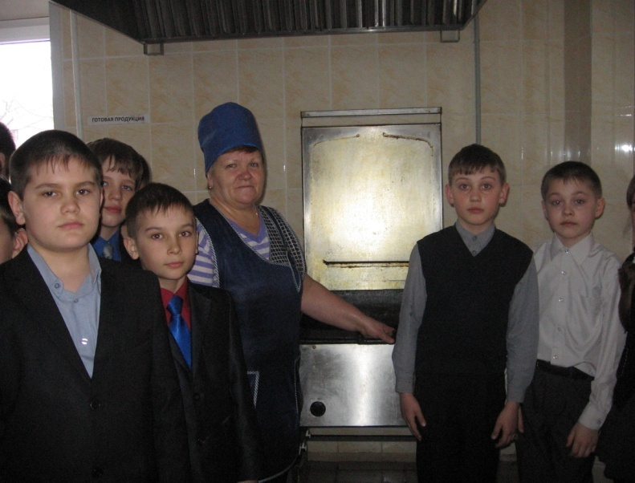
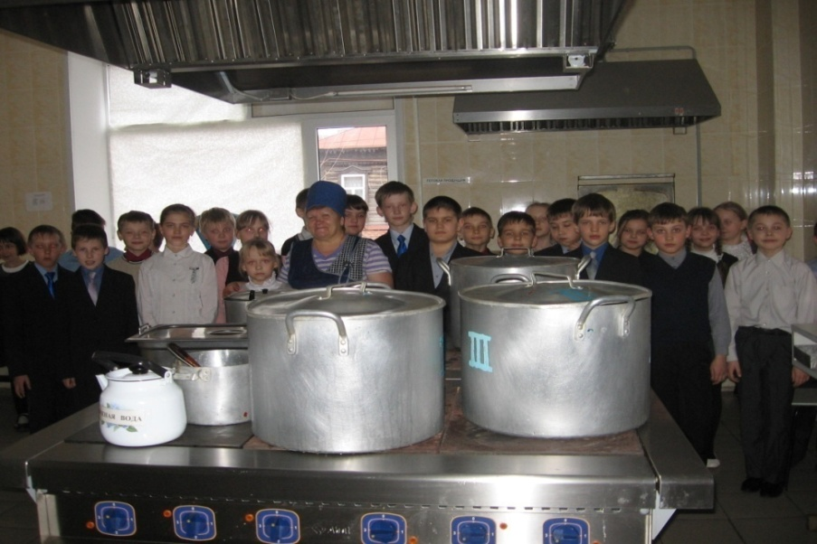
В октябре учащиеся 3 «Б» класса МОУ лицея № 2
г. Сердобска побывали на экскурсии в школьной столовой, в которой работает повар Стюхина Валентина Васильевна. Она поделилась своим многолетним опытом работы. День повара отмечается 20 октября.
Повар – это человек, которому необходимо знать рецепты и технологию приготовления блюд, правила хранения продуктов в соответствии с санитарно-гигиеническими нормами, экономику и организацию общественного питания, устройство и правила использования специального оборудования, правила техники безопасности. Повар должен владеть знаниями о составе пищи и ее калорийности, хранении продуктов, о физиологии питания, правилах составления меню, технологии приготовления пищи.

Slide 15
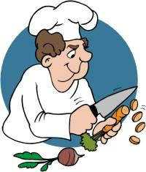
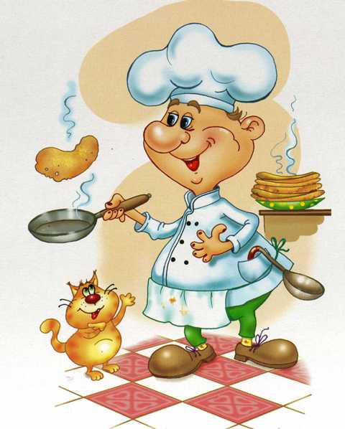
Описание профессии
Повар - это человек, который занимается приготовлением пищи в заведениях общественного питания.
Повар, не только приготовит блюдо технологически правильно в строгом соответствии с рецептом, он любит свою работу, получает от неё искреннее удовольствие и рад, когда результаты его труда восхищают клиентов.

Slide 16
История возникновения профессии
От поколения к поколению передавали люди опыт приготовления пищи. Они бережно хранили все традиции, связанные с едой, понимая, что пища - основа жизни, здоровья и благополучия.
В древнейших письменных памятниках Вавилона, Египта, Китая и арабского Востока уже содержатся записи отдельных кулинарных рецептов. Всемирную славу приобрели сочинения французских гастрономов XIX века: Карема, Кремона, Эскофье и др.
Можно предположить, что первые повара появились среди наших первобытных предков — когда человек понял, что жарить мясо на костре гораздо вкуснее, чем есть его сырым. Возможно, именно тогда в племени появился специальный человек, которому его собратья доверяли приготовление добытых на охоте животных.
Еще в Древней Греции возник культ Акслепия, мифического врача-целителя, получившего в Риме имя Эскулап. Его дочь Гигея считалась покровительницей науки о здоровье, а верной помощницей их была кухарка Кулина. Она стала покровительницей поварского дела, получившего название «кулинария» (от лат. culina - кухня).

Slide 17
История возникновения профессии
В древнейших письменных памятниках Вавилона, Египта, Китая и арабского Востока уже содержатся записи отдельных кулинарных рецептов. Всемирную славу приобрели сочинения французских гастрономов XIX века: Карема, Кремона, Эскофье и др.
С течением времени повара все более и более совершенствовались в своем искусстве. С того момента, как люди начали путешествовать, отходить от собственного дома на все большее расстояние, обмен кулинарными рецептами и поварским опытом набирал все более стремительные обороты. Некоторые блюда, приготовленные настоящими мастерами поварского искусства оценивались в целые состояния. При дворе многих и многих монархов должность повара оставалась одной из наиболее уважаемых и почитаемых.
На Руси первые профессиональные повара появились при дворах киевских князей. Уже в XVII веке, во время правления Петра I в Россию начинают привозить не только новые необычные продукты, но и умелых поваров из разных стран.

Slide 18
Социальная значимость профессии в обществе
Повара всегда были и остаются настоящими творцами, причем творцами, несущими серьезную ответственность за то, что они делают. От поваров, служивших при дворе того или иного князя, например, зависело настроение их господина. Повара могли создавать репутации знатных домов и даже целых государств.
Сегодня повар не в меньшей степени может влиять на действительность. Будучи тонким знатоком своего дела, повар может изменить настроение гостей, прославить то или иное имя, создать тот или иной ресторанный бренд.

Slide 19
Пути получения профессии
Стать поваром можно закончив различные учебные заведения, начиная с ПТУ, лицеев, техникумов, заканчивая курсами поваров. В поварском деле главное — талант, чувство вкуса, фантазия.
С одной стороны, эта профессия требует скрупулёзной точности, с другой — наличия творческой жилки, чтобы придумать оригинальный рецепт или изысканное украшение для блюда.
Обоняние и тонкие вкусовые ощущения помогут повару достичь высот в своей карьере. Так же, хороший повар должен быть внимателен, аккуратен, организован, должен иметь хорошую память.

Slide 20
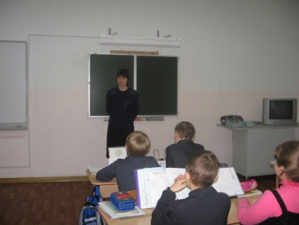
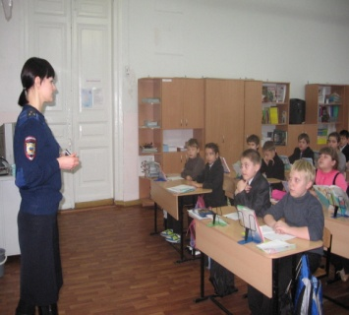
В ноябре в 3 «Б» классе МОУ лицея № 2 г.Сердобска прошла встреча с полицейским Дёминой Екатериной Владимировной.
В ходе лекции - беседы ребята узнали о профессии «полицейский». День полиции отмечается 10 ноября.

Slide 21
Описание профессии
Еще совсем недавно человека этой профессии называли милиционером. Сегодня же именно полицейский уполномочен следить за соблюдением общественного порядка, осуществлять охрану покоя, здоровья и имущества всех законопослушных граждан.
Особыми инструментами труда полицейского являются пистолет, резиновая дубинка и наручники. Обусловлено это тем, что работа их особая, и когда нет другого выхода, приходится применять силу.

Slide 22
История возникновения профессии
Стоило в далекой древности сформироваться общности людей, как появились люди, нарушающие общественный порядок, и люди, принуждающие этот порядок сохранять. Полицейских можно встретить в любом уголке мира, они нужны в любом обществе, в любые времена. В России советское правительство упразднило жандармерию и полицию, сформировав в 1917 году рабочую милицию. Само это слово раскрывало цель этого преобразования: милиция – это народное вооруженное ополчение, название должно было символизировать близость к простым людям, к трудящимся. Сегодня наша милиция вновь стала полицией, как и в большинство стран мира.

Slide 23
Социальная значимость профессии в обществе
В наше время отношение к людям данной профессии в обществе разное, доходя до противоположных: одни восхищаются смелостью и мужеством полицейских, вступающих в схватки с преступниками, а другие резко отрицательно относятся к ним. Но без полицейских нормальная жизнь общества невозможна, сразу воцарилась бы анархия и беспредел. Порядок в обществе держится не только на культуре и интеллигентности людей, многих людей удерживает от преступлений лишь страх перед наказанием. Наличие развитой системы полиции дает гарантию того, что если кто-то нарушит закон, то наказание последует неотвратимо.

Slide 24
Массовость и уникальность профессии
Полицейский – это должностное лицо по охране общественного порядка. Ненормированный рабочий день - это первое, к чему нужно быть готовым. Ночные дежурства, вызовы на происшествия, командировки, внеурочная работа в праздники и выходные. Полицейский раскрывает правонарушения и преступления, стоит на страже закона.
Необходимые знания и умения: профессиональные: физическая подготовка, владение рукопашным боем, стрельбой, навыками оказания первой медицинской помощи, знание законодательства; личностные: ответственность, порядочность, коммуникабельность, внимательность, решительность, стрессоустойчивость.
Психологические характеристики труда: тяжёлая нервная работа, нужно быть готовым к стрессовым ситуациям. Условия труда: тяжёлые условия труда, ненормированный рабочий день, риск для жизни, плохое отношение окружающих.

Slide 25
Пути получения профессии
Если вы желаете поступить на работу в полицию, то обязательно должны пройти службу в вооруженных силах, быть сильными, спортивно подготовленными, знать приемы рукопашного боя и хорошо владеть ими, но главное – у него должно быть обострено чувство справедливости.
Профессиональных полицейских готовят в кадетских корпусах юстиции и училищах. Те стражи порядка, которые желают получить звание от лейтенанта и выше, должны окончить академию внутренних дел.

Slide 26
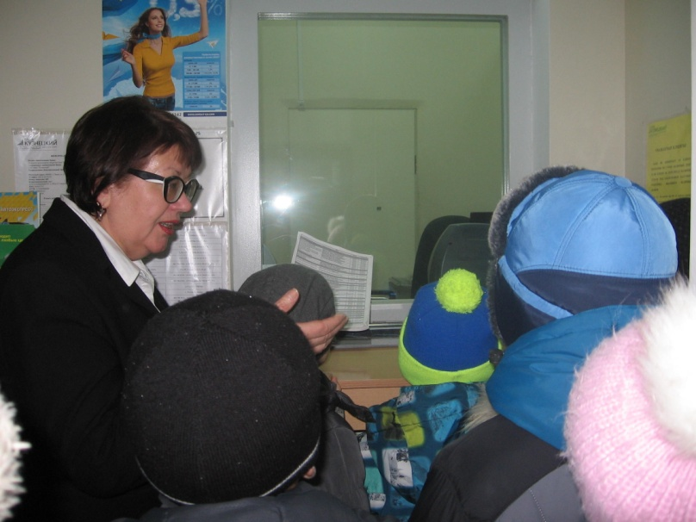
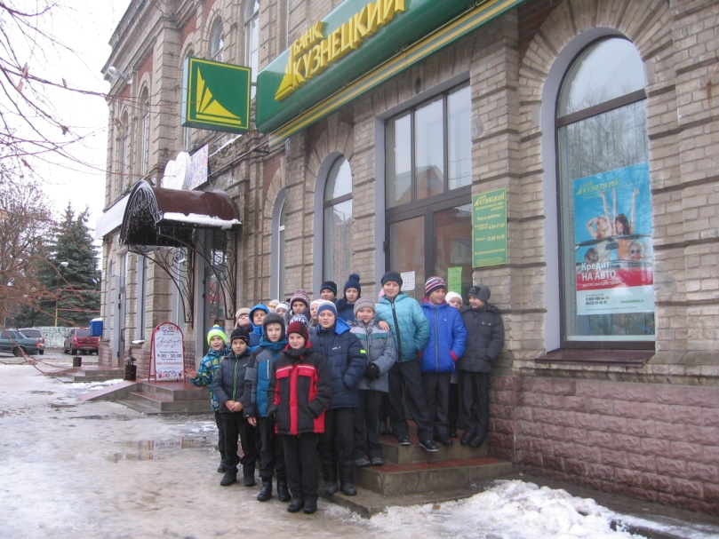
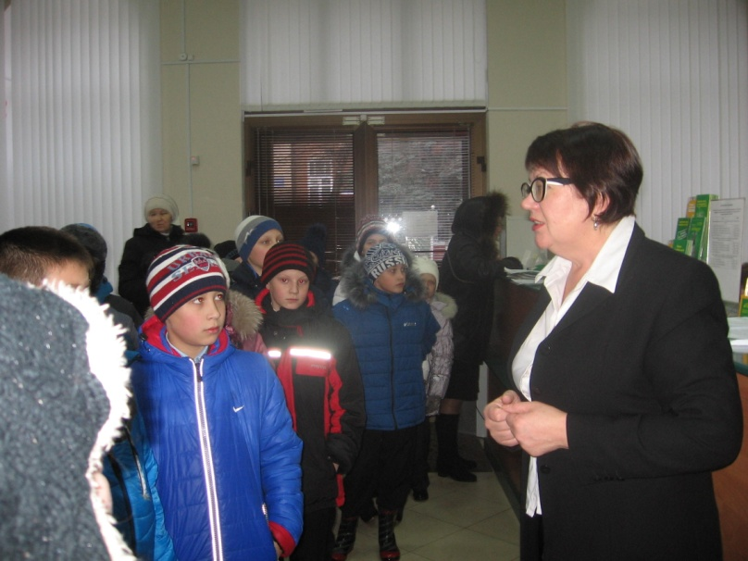
В декабре учащиеся 3 «Б» класса МОУ лицея № 2 г. Сердобска посетили банк «Кузнецкий» с целью ознакомления с профессией «банкир».
Рассказала об этой профессии директор банка Простенко Людмила Анатольевна. День банковского работника отмечается 2 декабря.

Slide 27
Описание профессии
Банкир занимается финансовыми операциями, являясь владельцем банка или его менеджером. Само слово обозначает в переводе с итальянского «человек, работающий за столом» (banco – стол).
Банкир – человек с большим запасом знаний, разносторонний специалист, склонный к аналитической деятельности и прогнозированию.

Slide 28
История возникновения профессии
На Руси, да и во всем мире, издавна были известны ростовщики, дающие деньги в долг под проценты. После того, как появились банки, ставшие посредниками при совершении крупных денежных сделок, возникла потребность в таких работниках, которые умели бы грамотно проводить денежные платежи, кредиты и ссуды. Тогда и возникла новая профессия банкира, оператора и посредника в кредитной системе государства.

Slide 29
Социальная значимость профессии в обществе
В настоящее время эта профессия лидирует среди самых модных профессий. Сегодня необходимость в квалифицированных банкирах, как никогда, велика. Ни в одной стране, какой бы она ни была развитой, невозможно процветание без работы людей, которые способны создать и отладить механизм проведения денежных операций как внутри государства, так и на внешнем рынке.
Массовость и уникальность профессии
К человеку, чья профессия банкир, предъявляются такие требования, как эрудиция, максимальная ответственность, порядочность, оперативность, четкость при исполнении профессионального долга. Этот работник должен быть максимально компетентен в своей профессии, а для успешности ему необходимы еще и умение находить общий язык с разными людьми, коммуникабельность, дисциплинированность.

Slide 30
Пути получения профессии
Получить диплом по специальности «банковское дело» можно, окончив вуз, выбор которых сегодня довольно обширен. Это станет наилучшей площадкой для карьерного старта и профессионального роста. А в дальнейшем сочетание теоретической базы со знаниями, полученными на практике, стремление расширить и углубить их, станут формулой успеха для любого банкира.

Slide 31
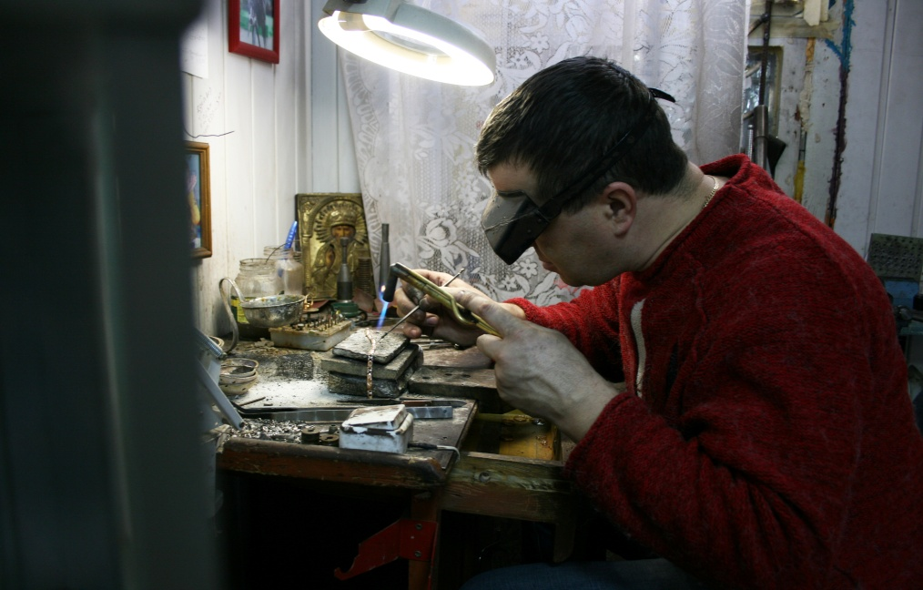
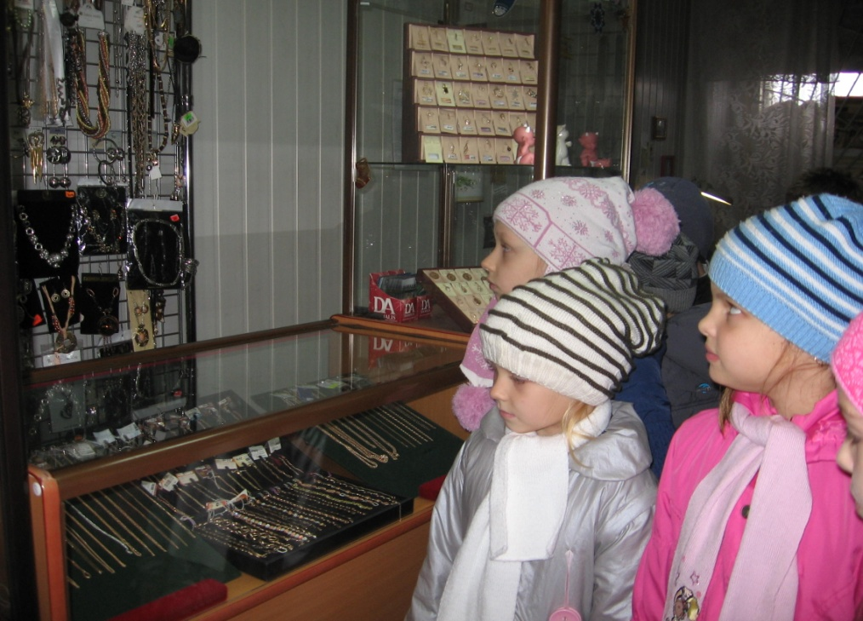
Ученики 3 «Б» класса МОУ лицея №2 г. Сердобска в январе посетили ООО «Ювелирная мастерская», познакомились с ювелиром Панкратовым Андреем Ивановичем и узнали о специфике его профессии. День ювелира отмечается 31 января.

Slide 32
Описание профессии
Ювели́р - cпециалист по изготовлению и ремонту ювелирных украшений, а также всевозможных предметов роскоши из самых различных материалов. Важными качествами ювелирного мастера являются прилежание и терпение, художественный вкус и владение ремеслом.

Slide 33
История возникновения профессии
Ювелирные украшения были всегда. Издревле они выступали особыми знаками отличия, демонстрирующими социальный статус человека, его положение в обществе. Неудивительно, что профессия ювелира уже тогда пользовалась огромным уважением и считалась сакральной. Сегодня перед каждым человеком, которого манит дивный блеск камней и холодное благородство драгоценных металлов, открыты все дороги. Ювелиры-модельеры и дизайнеры создают эксклюзивные украшения по индивидуальным заказам, граверы — наносят памятные надписи и рисунки на металл… И каждая из этих профессий имеет свою специфику и требует дополнительных знаний и умений.

Slide 34
История возникновения профессии
Первые ювелирные украшения, созданные придворными мастерами, были найдены при раскопке пирамиды фараона Джосера (3200–2800 гг. до н. э.). Для ювелиров Древнего Египта, Междуречья была характерна особая любовь к массивным золотым серьгам, колье, инкрустированным изумрудами, яшмой. С годами появлялись новые стили и техники оформления драгоценных металлов. XX век привнёс в ювелирное искусство не только передовые технологии, но и современные материалы — платину, палладий и т. д.

Slide 35
Социальная значимость
профессии в обществе
Популярность профессии ювелира растёт с каждым днем. Но не стоит думать, что одинаково востребованными являются все направления этого древнего искусства. На производствах работают, прежде всего, ювелиры-монтировщики. Они создают проекты типовых изделий и воплощают их в жизнь. При желании всегда можно получить дополнительную узкую специализацию — например, стать эмальером (профессионалом по работе с цветными глинами и эмалями) или гравером.

Slide 36
Массовость и уникальность профессии
Профессия ювелира, как никакая другая, требует особого терпения. Причём касается это не только самого процесса производства украшений. Необходимо чётко осознавать, что стать мастером-дизайнером или модельером получится не сразу. Только набравшись опыта на производстве в качестве монтировщика и запасшись оригинальными идеями, вы откроете для себя путь к этим вершинам.

Slide 37
Пути получения профессии
Самым простым способом получения образования ювелира считаются специализированные курсы. Они менее протяженны, но более акцентированы. В то же время, существуют возможности обучения в колледжах, университетах, дающих прочную теоретическую и практическую базу для будущих специалистов.

Slide 38
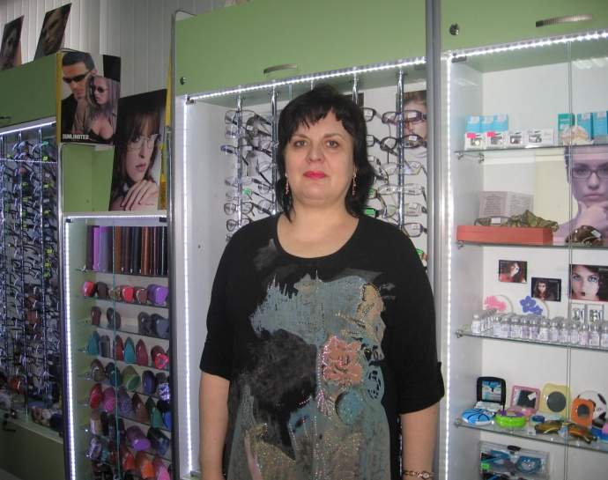
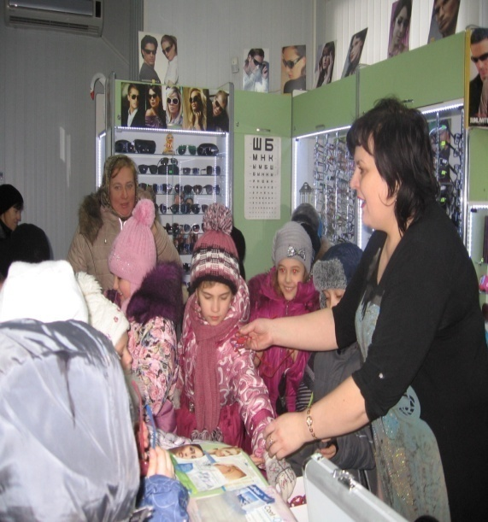
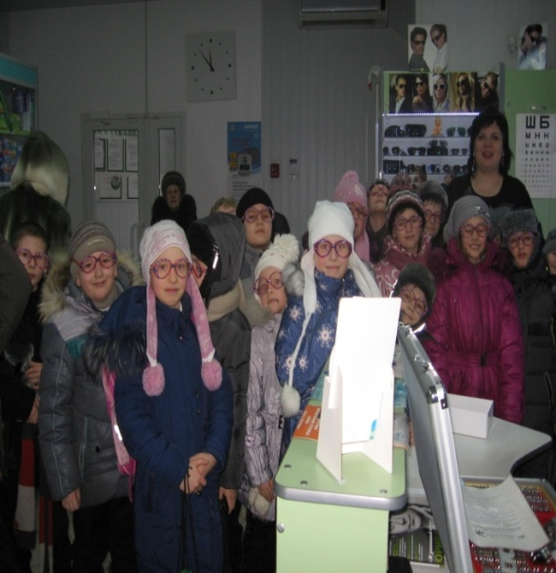
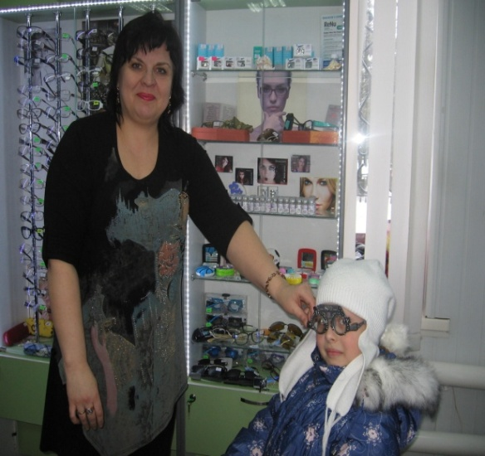
В феврале ученики 3 «Б» класса МОУ лицея № 2 г. Сердобска посетили ООО «Оптика», чтобы узнать о профессии «оптометрист». Об особенностях своей специальности поделилась Савушкина Елена Владимировна. День оптометриста – 8 августа.

Slide 39
Описание профессии
Обследование с помощью специальной аппаратуры зрения клиента, назначение очков и контактных линз; консультации по поводу правильного использования оптических средств; подбор очков, вставка линз в оправы, помощь при подборе оправ и контактных линз; определение случаев нарушений зрения, требующих медицинского лечения и дальнейшее направление к врачам-офтальмологам; изготовление и мелкий ремонт очков.

Slide 40
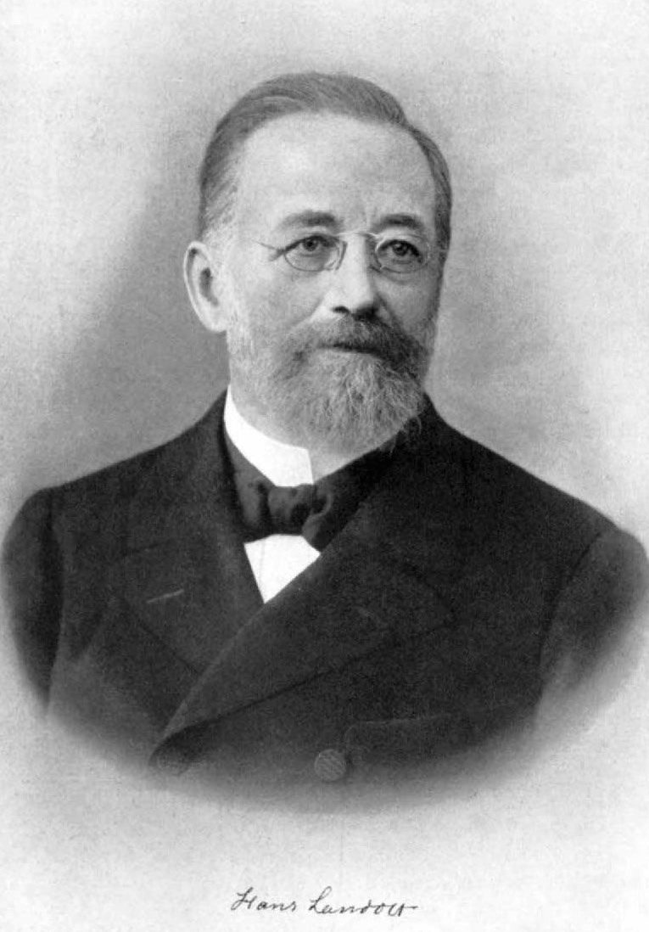
История возникновения профессии
По статистике, каждый третий житель планеты имеет проблемы со зрением. У некоторых учеников нашего класса, к сожалению, тоже существует такая проблема. Поэтому рано или поздно многие сталкиваются с коррекцией зрения. Благо растет сеть салонов и магазинов оптики, и существует такая профессия как оптометрист.
Термин «оптометрист» был введен в 1886 году немецким физико-химиком Гансом Генрихом Ландольтом и обозначал сборщика очков. А с 1850-1900 г.г. в США впервые начали профессионально готовить этих специалистов.

Slide 41
История возникновения профессии
Разные эпизоды из истории этой профессии можно отследить по символике, которая разнообразна для каждой страны, хотя имеются и общепринятые знаки. Первые лекарства придумали задолго до того как научились писать, а потому никаких ведомостей о них не сохранилось. А вот упоминания о лекарях античного периода различных цивилизаций сохранились в большом количестве. Эти уважаемые люди сами готовили лекарства из известных им средств. Первыми научными исследованиями в области фармацевтики занимались греки в IV веке до н. э. Их дело продолжили учёные мужи могущественного Рима. А вот разделение между врачами и фармацевтами произошло только в XIII веке в Европе. На территории Российской Империи этих специалистов называли попросту аптекарями.

Slide 42
Социальная значимость
профессии в обществе
Лекарства — это сложные химические вещества и не всегда они дают нужный результат. Часто бывает и наоборот: при бесконтрольном употреблении медицинских препаратов можно существенно ухудшить состояние здоровья. Так бы оно и происходило почти всегда, если бы не фармацевты, которые советуют и контролируют, что они дают в руки клиенту, а также предусмотрительно составляют инструкции для тех, кто любит покупать таблетки без советов.доктора.

Slide 43
Массовость и уникальность профессии
Существует несколько типов организаций, где можно встретить людей, выполняющих такие функции. Кроме аптек и складов медикаментов, есть ещё организации, собирающие и обрабатывающие материал для изготовления лекарств, научно-исследовательские институты и лаборатории. Фармацевт при настойчивой работе и повышении своего уровня со временем может стать провизором, который руководит коллективом специалистов в данной сфере. Фармацевт должен знать химию, ботанику (что касается лекарственных растений), быть внимательным и ответственным, иметь отличную память и знание математики.

Slide 44
Пути получения профессии
Желающим окончить вуз по специальности «Фармация» нужно быть готовыми пожертвовать учёбе 5 или 5 с половиной лет своей жизни. После окончания университета или академии следует пройти практику в одной из организаций с работниками этого же профиля, у которых есть чему поучиться.

Slide 45
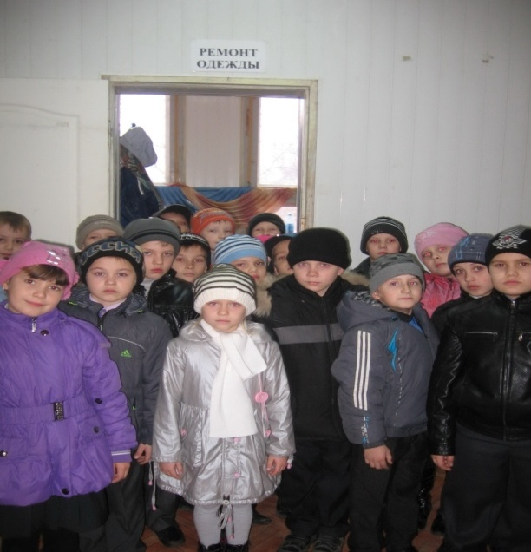
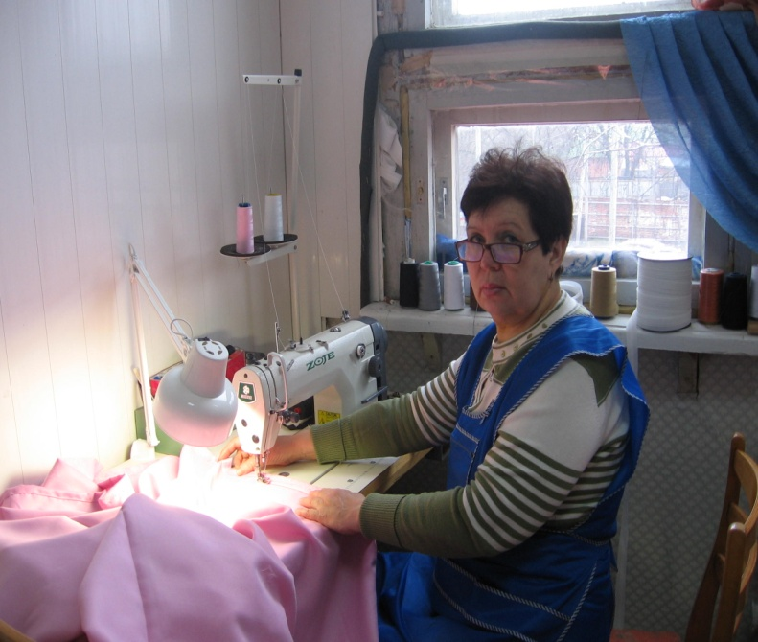
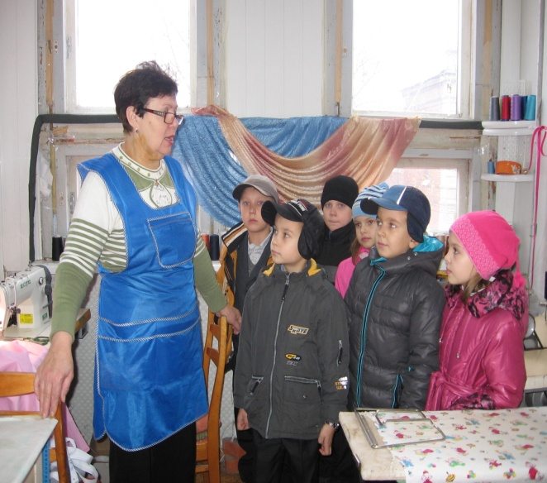
В мае ученики 3 «Б» класса МОУ лицея № 2 г. Сердобска побывали в ООО «Мастерская по ремонту и пошиву одежды» и, побеседовав со специалистом, ребята узнали о специфике его работы. Лазарева Елена Петровна - мастер по ремонту и пошиву одежды. День мастера по ремонту и пошиву одежды – 10 июня.

Slide 46
Описание профессии
Мастер по ремонту и пошиву одежды —специалист в сфере обслуживания, работник ателье. Принимает заказы, намечает новые конструктивные линии при ремонте одежды. Он контролирует качество работ, при выявлении дефектов пошива или кроя устраняет их.

Slide 47
История возникновения профессии
Необходимость в швейных услугах появилась ещё тогда, когда человеку впервые пришла идея защитить своё тело какой-либо одеждой — в каменном веке. Тогда каждый был сам себе швеёй, но со временем появляются новые ткани, новые технологии, и, естественно, к одежде, её пошиву предъявляются уже более серьёзные требования, которые способен удовлетворить только опытный мастер. Первая швейная фабрика появляется в 19 столетии — именно тогда профессия швеи становится востребованной.

Slide 48
Социальная значимость
профессии в обществе
Профессия швеи сейчас очень востребована, для них найдётся работа на фабриках и в небольших частных фирмах, в ателье и при индивидуальном пошиве. Работники этой специальности могут шить не только одежду, но также обувь, кожгалантерейные аксессуары, автомобильные чехлы и многие другие вещи. Платья, пальто, брюки, сумки, шубы и дублёнки — все это труд швей.

Slide 49
Массовость и уникальность профессии
Ровные строчки, совпадение рисунка, знание тонкостей швейной технологии и умение самостоятельно устранить элементарные неисправности швейной машинки — основные требования, предъявляемые к швеям. К этому можно смело добавить аккуратность и терпение, а также готовность быстро переключаться с одной операции на другую.

Slide 50
Пути получения профессии
Чтобы овладеть швейным мастерством, можно воспользоваться одним из нескольких вариантов: любительские курсы позволят в домашних условиях изготавливать одежду для себя и своих близких, различные учебные комбинаты на базе школы и профессиональные технические училища открывают двери швейных фабрик или ателье. Ещё один вариант — практическое обучение непосредственно на швейном предприятии, где постепенно можно вырасти из «ученика» в «мастера». Профессионализм швей определяется её разрядом, от 1 до 5.

Slide 51
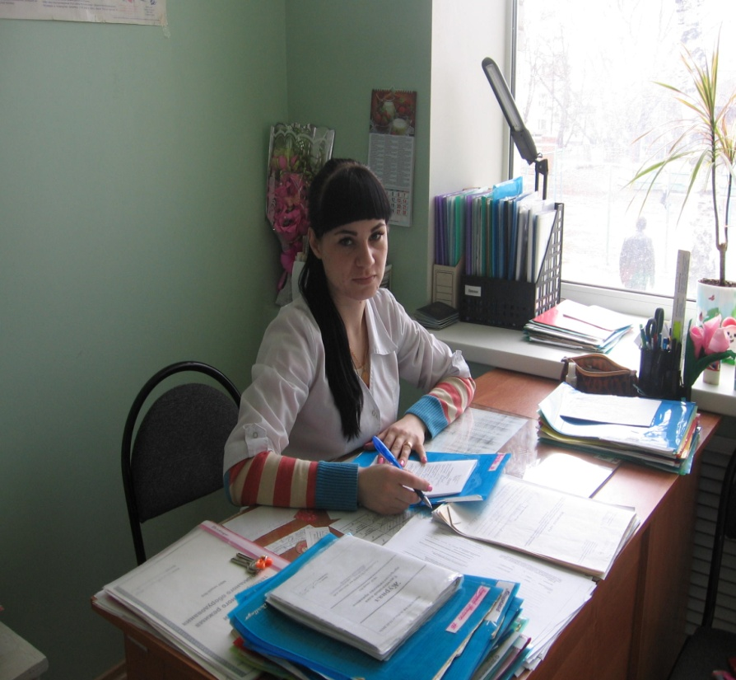
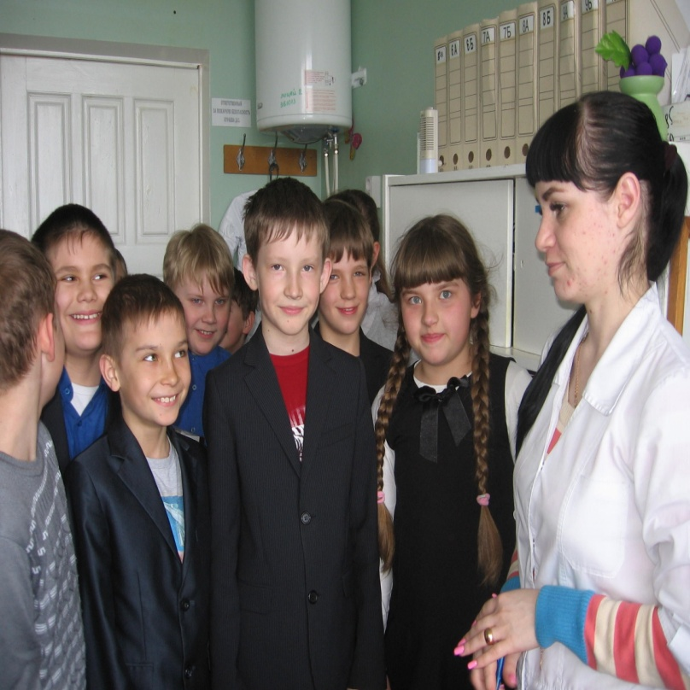
В апреле учащиеся 3 «Б» класса МОУ лицея № 2 г. Сердобска посетили медицинский пункт, в котором работает медсестра Кураева Дина Сергеевна. Она рассказала о специфике своей профессии. День медицинского работника – третье воскресенье июня.

Slide 52
Описание профессии
Медсестра является незаменимым помощником любого врача, его правой рукой. На её плечи ложится вся организационная составляющая работы в больнице. Следует учитывать, что выпускникам данной специальности не разрешается самостоятельно определять ход лечения, выписывать лекарства и делать прочие назначения. Тем не менее, полученных навыков будет достаточно для определения и диагностики различных заболеваний, оказания первой медицинской помощи. Медсестра должна уметь измерять давление, делать уколы и ставить капельницы, проводить другие медицинские процедуры (промывания, полоскания и так далее).

Slide 53
История возникновения профессии
Если говорить непосредственно о профессиональном уходе женщин за больными, то такое служение милосердия возникло в 11-ом веке, когда начали появляться в Западной Европе специальные общины, в которых женщины и девушки ухаживали за больными. А в 13-ом веке появился первый госпиталь, где женщины ухаживали за подкидышами и сиротами. Основала его Елизавета Тюрингенская, поэтому всех, кто работал в этом госпитале, начали называть общиной "елизаветинок". Вначале они ухаживали только за больными женщинами, а когда возникали военные конфликты, то и за ранеными мужчинами.

Slide 54
История возникновения профессии
Потом появились "иоанитки" и "госпитальерки", которые в госпиталях ухаживали за ранеными и больными. Особенно большое внимание они уделяли больным проказой. А первая община сестер милосердия появилась во Франции. Это случилось в начале 17-го века. И только в 1641 году возникла первая школа для обучения сестер милосердия. Особенно много в этом деле сделали монахини различных монастырей.

Slide 55

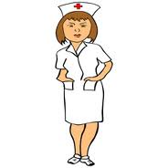
Социальная значимость
профессии в обществе
Медицинская сестра - квалифицированный помощник врача на всех участках его работы. Выполняет указания и предписания врача, в его отсутствие обязана оказать медицинскую помощь больному или пострадавшему в угрожающем для жизни состоянии (резкое обострение заболевания, травма и т.д.).

Slide 56
Массовость и уникальность профессии
Сочувствие, сопереживание, коммуникабельность, наблюдательность, высокая концентрация внимания, хорошая память, собранность, выносливость, ответственность, уравновешенность, точная зрительно-моторная координация – этими качествами должна обладать медсестра.

Slide 57
Пути получения профессии
Одним из обязательных требований ко всем, кто желает получить образование по этому профилю, является способность сочувствовать и желание помогать людям, иначе ежедневное выполнение входящих в компетенцию медсестры обязанностей станет обузой и не принесёт никакой радости.
Профессия «медсестра» может быть получена в специализированных училищах, техникумах и колледжах, иногда допустимо получение её на годичных или двухгодичных курсах.

